Slide 1
Session 5 – Entretien et Réhabilitation des Ponts

Slide 2
Démarche générale
Maximiser l’Entretien
et Reporter la Réhabilitation

Slide 3
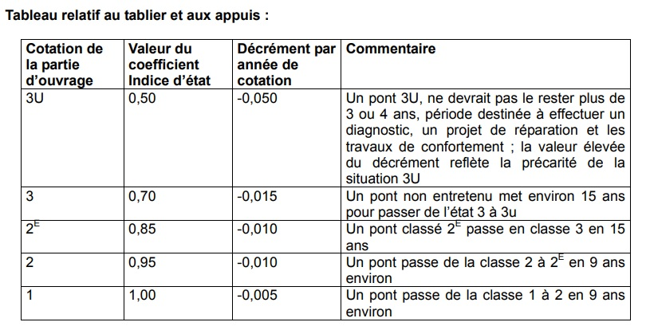

Slide 4
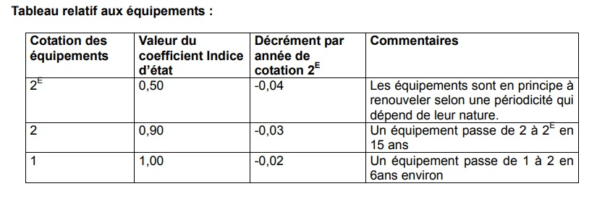

Slide 5
Illustration
Ponts de la Métropole de Montpellier

Slide 6
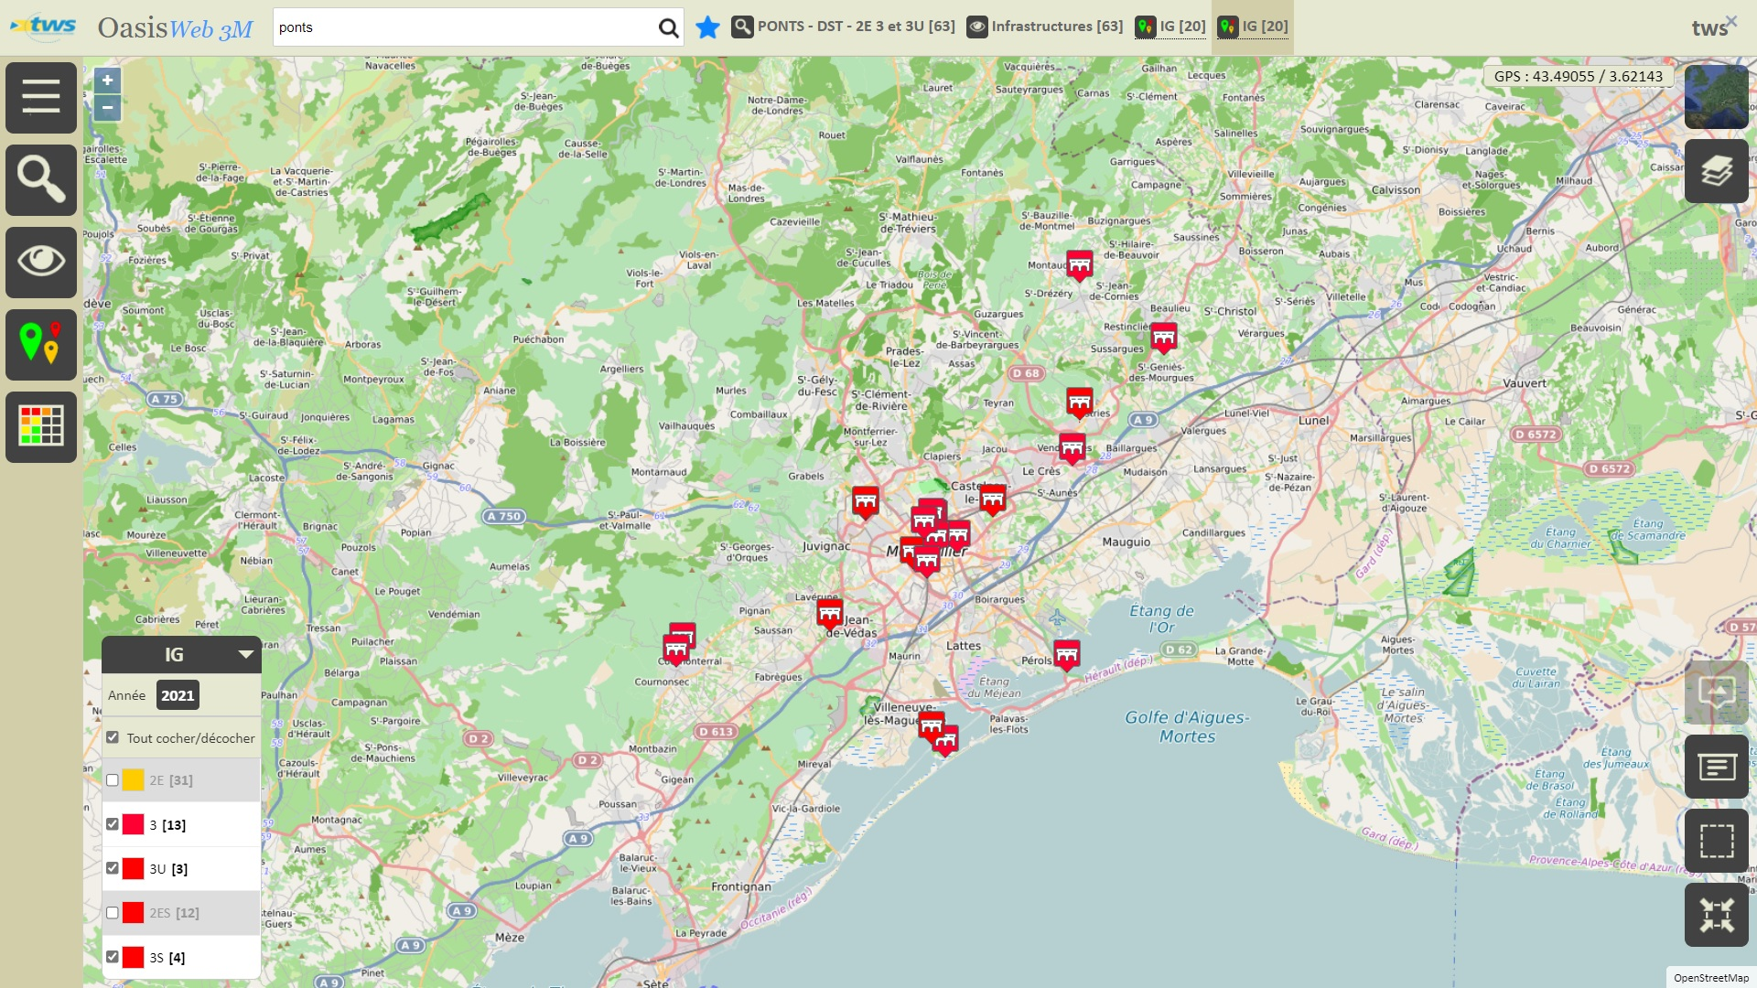
Ponts 3 et 3U en 2021

Slide 7
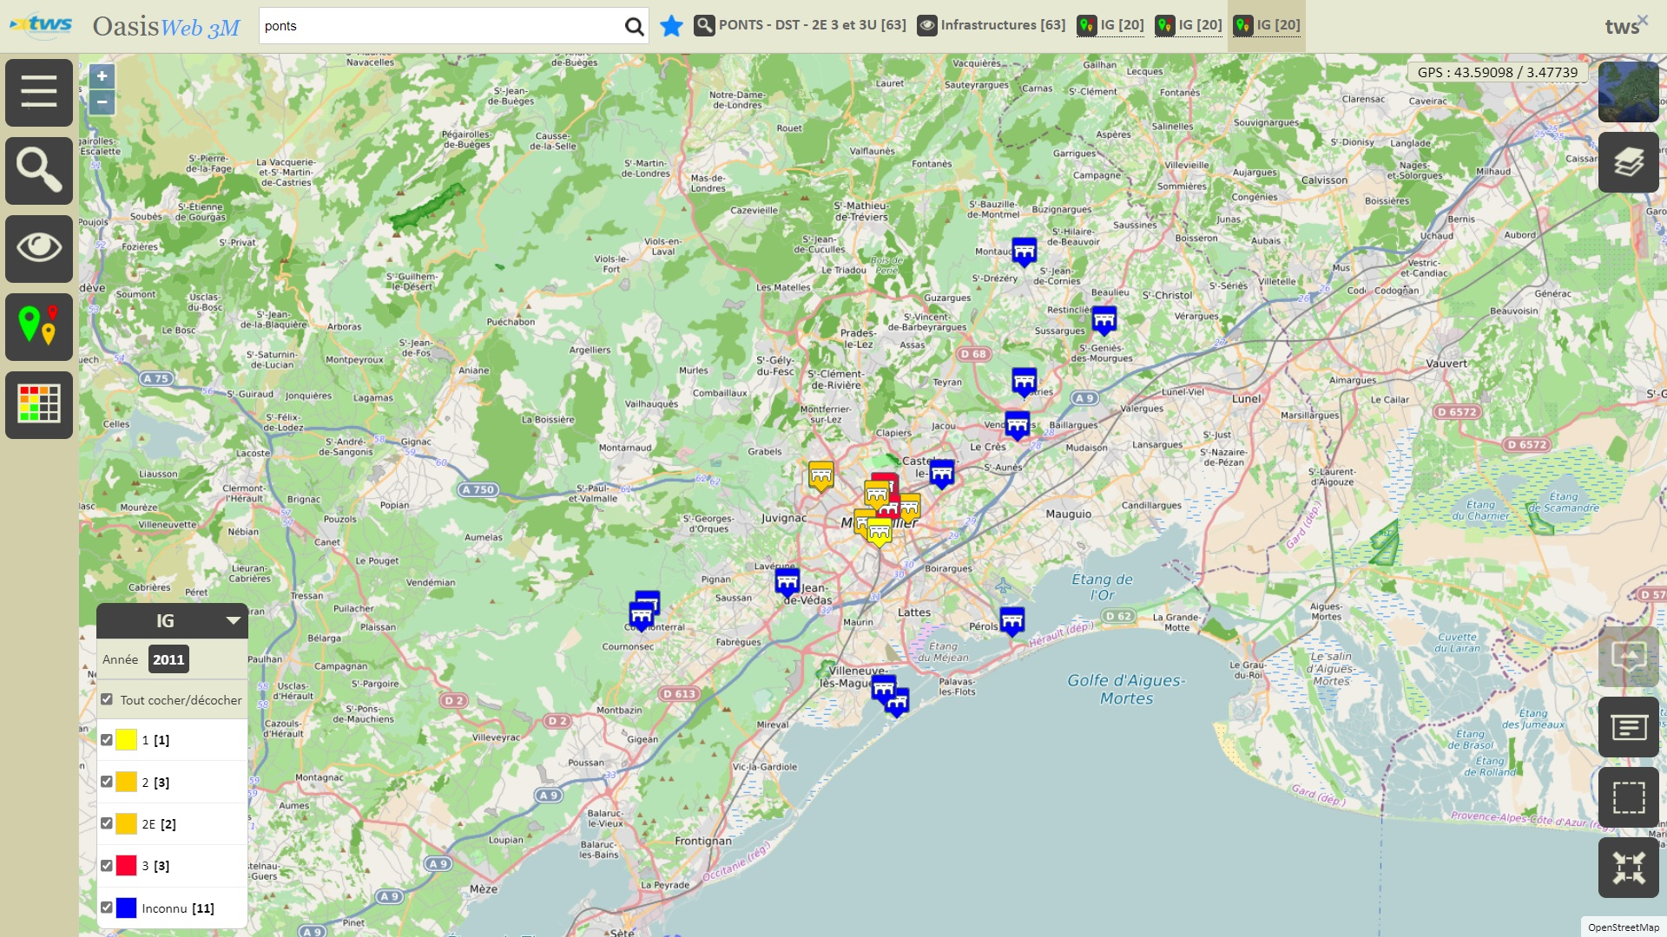
Les mêmes Ponts en 2011

Slide 8
Méthode suivie
CEREMA – Stratégie de maintenance des ouvrages d’art
CD55 – Frédéric MOREAU

Slide 9
Calculs individuels
1 PONT 2E
1 PONT 3
1 PONT 3U

Slide 10
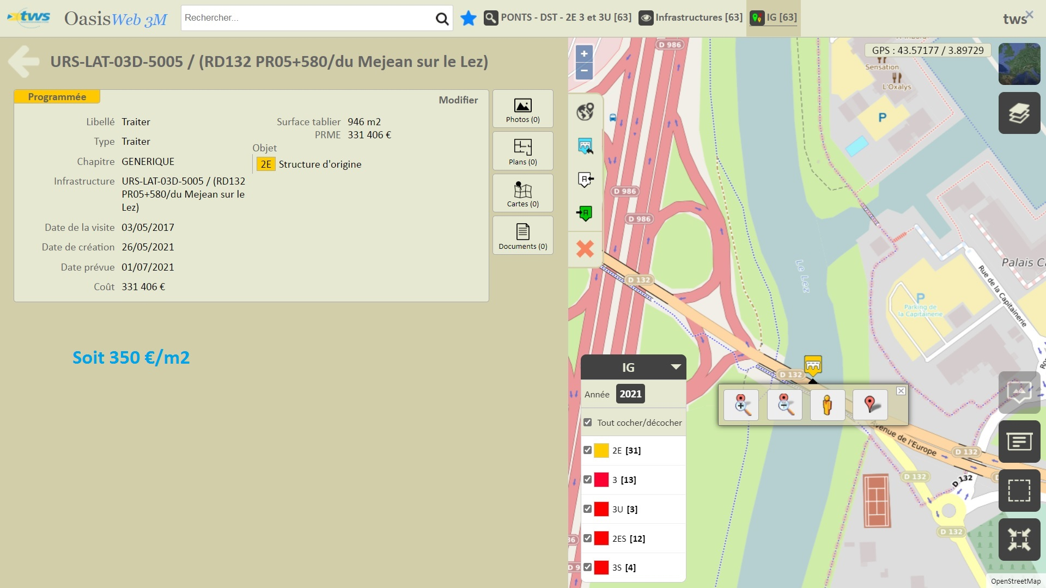
CALCUL PRME – PONT 2E

Slide 11
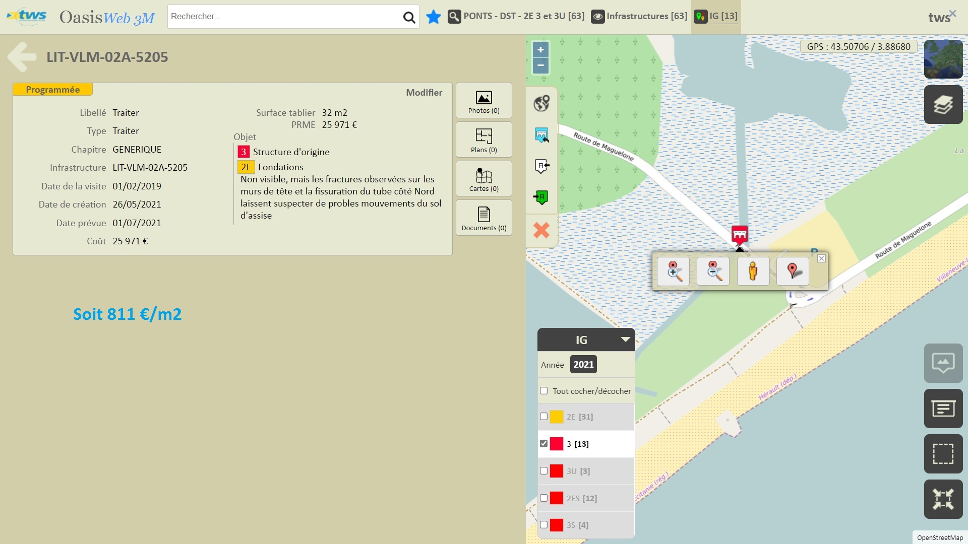
CALCUL PRME – PONT 3

Slide 12
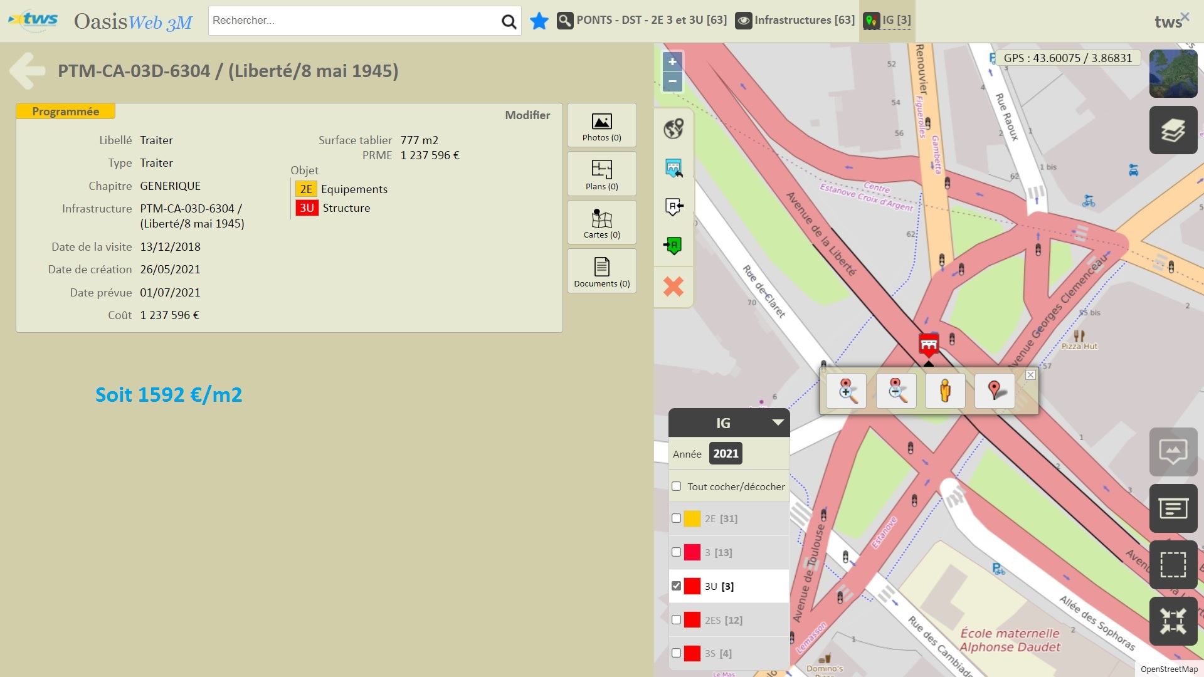
CALCUL PRME – PONT 3U

Slide 13
Calculs Budget Entretien
Patrimoine Montpellier - DST
43 PONTS notés 2E en 2021
5.000 K€

Slide 14
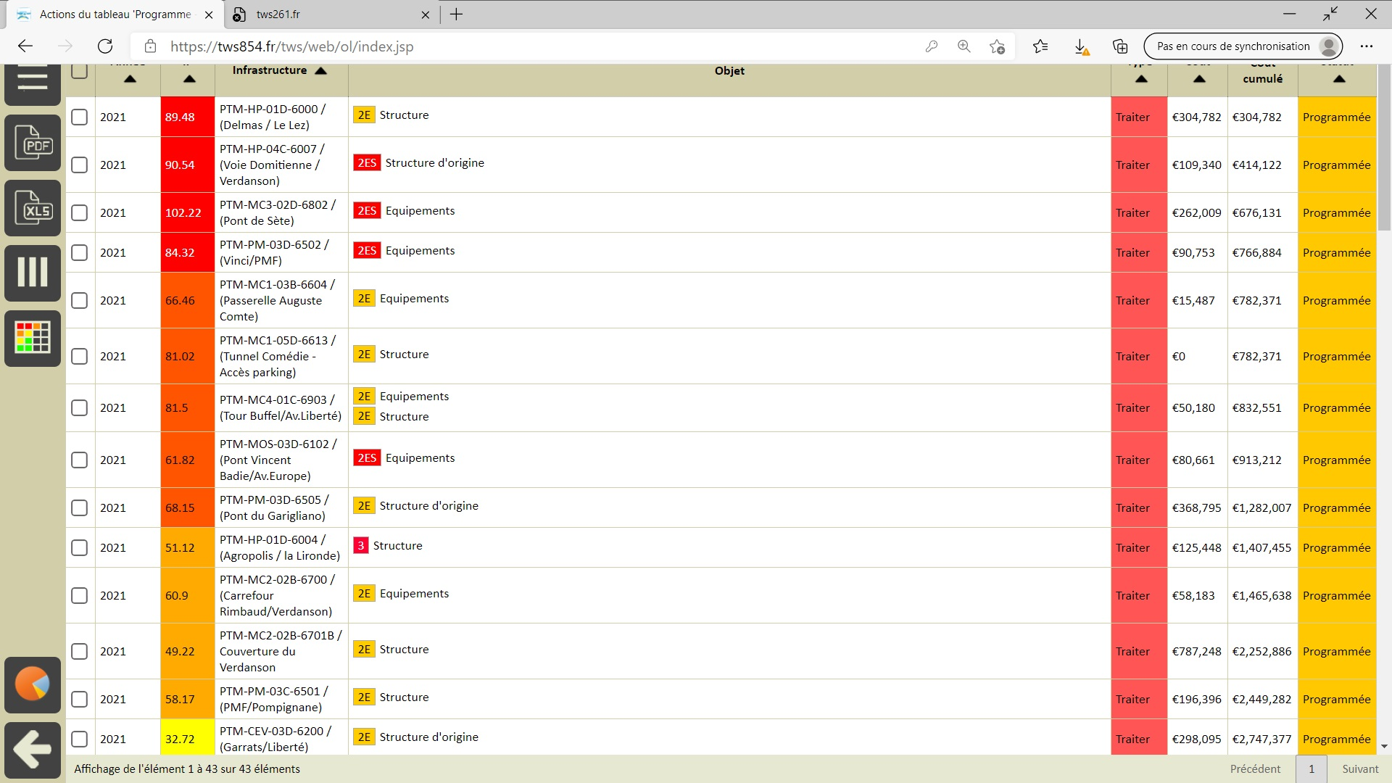
BUDGET – RME PONTS 2E (1)

Slide 15
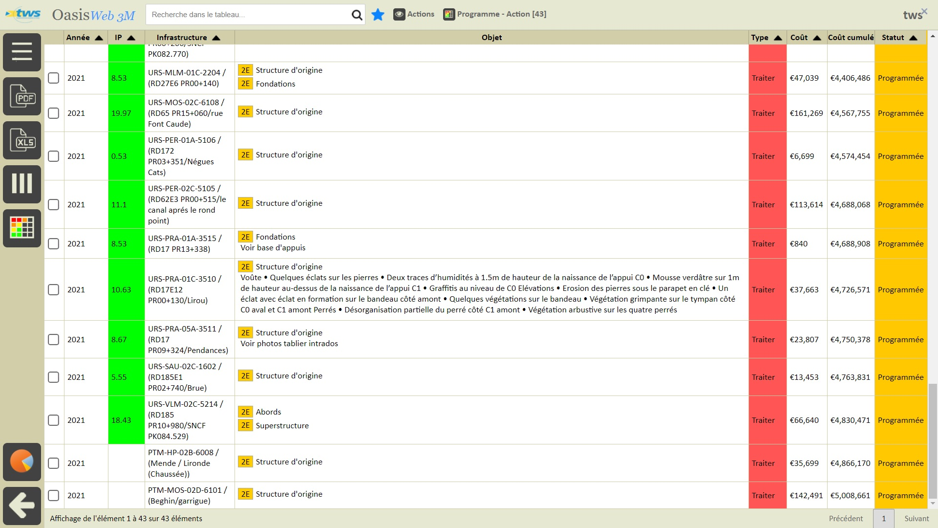
BUDGET – RME PONTS 2E (2)

Slide 16
Calculs Budget Réhabilitation
Patrimoine Montpellier - DST
17 PONTS notés 3 et 3U en 2021
3.660 K€

Slide 17
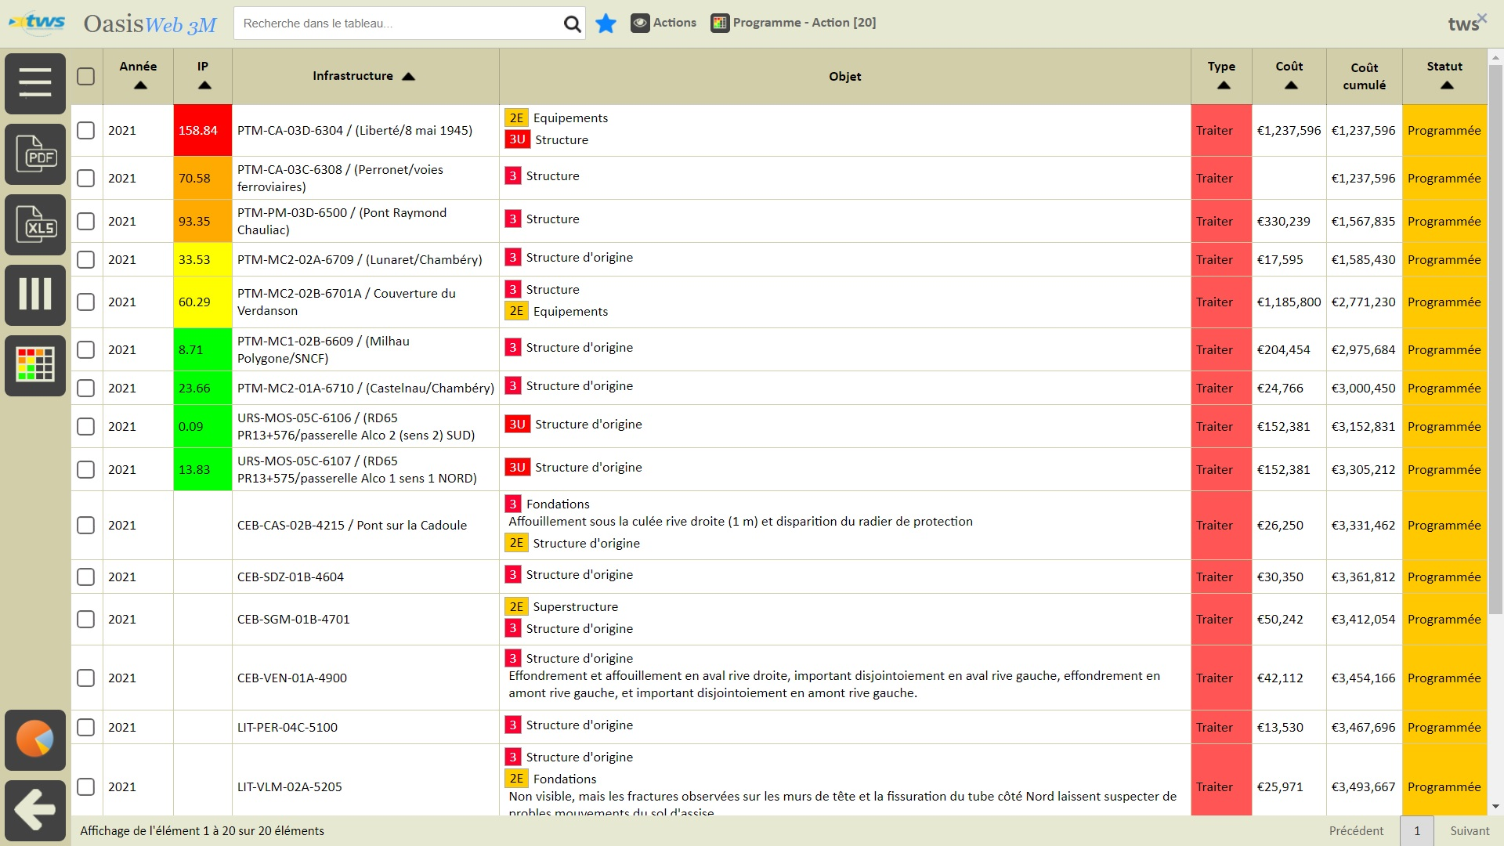
BUDGET – RME PONTS 3 et 3U (1)

Slide 18
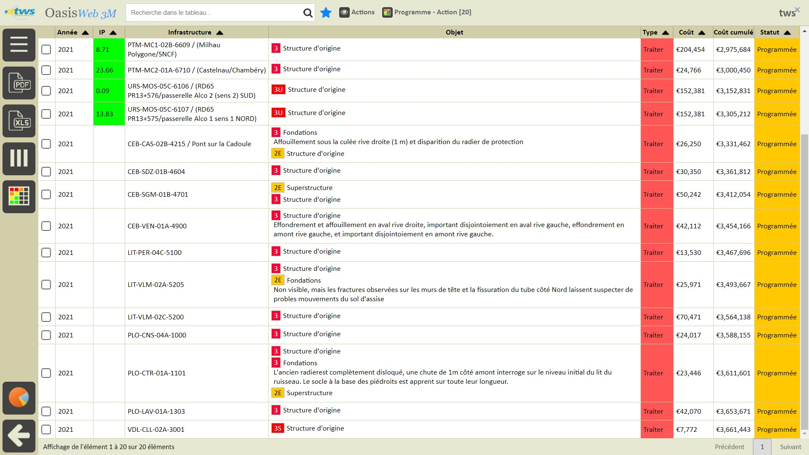
BUDGET – RME PONTS 3 et 3U (2)

Slide 19
Conclusions
Proposer un budget Entretien à côté du budget Réhabilitation?

